Slide 1
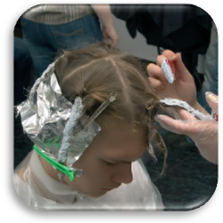
Тема урока:
«Мелирование на
косичку»

Slide 2
Цель:
Освоение профессиональных компетенций при мелировании волос на косичку.

Slide 3
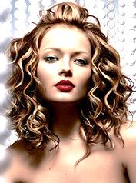
Мелирование -
это обесцвечивание или осветление отдельных прядей

Slide 4
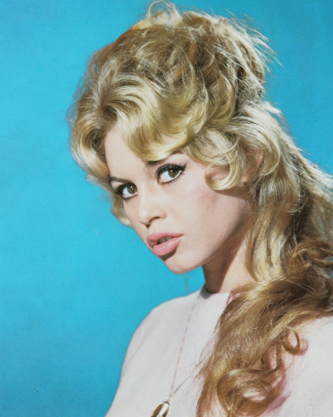
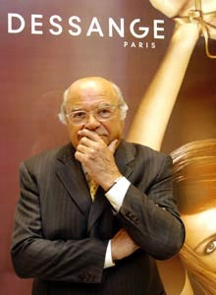
Жак Дессанж
Бриджит Бордо

Slide 5
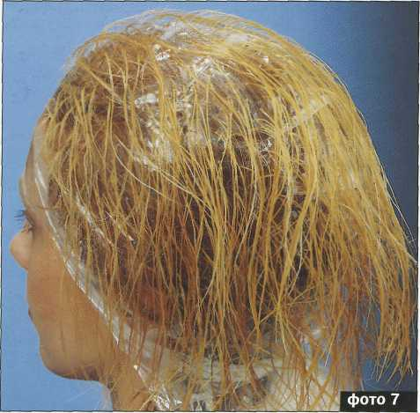
Мелирование через шапочку

Slide 6
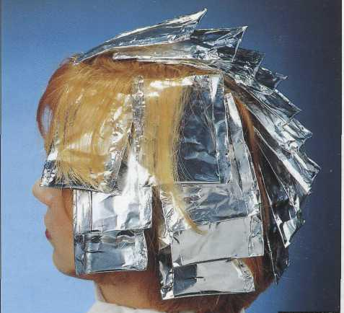
Мелирование на фольгу

Slide 7
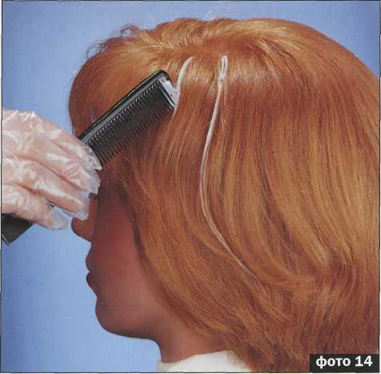
Мелирование расческой

Slide 8
ПРАВИЛА ИСПОЛЬЗОВАНИЯ
ОКИСЛИТЕЛЯ
Уровень цвета волос | Мелирование
Блондин | 3%
Шатен | 6%
Брюнет | 9%

Slide 9
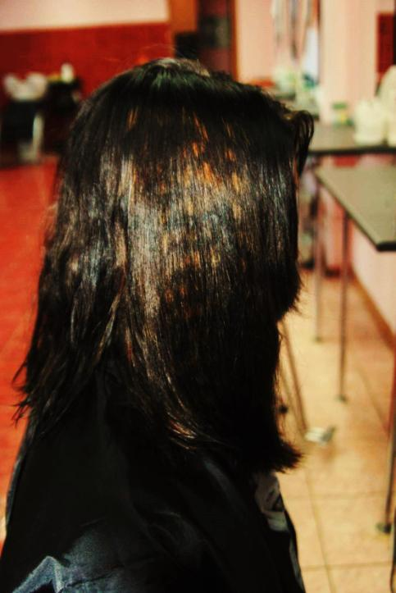
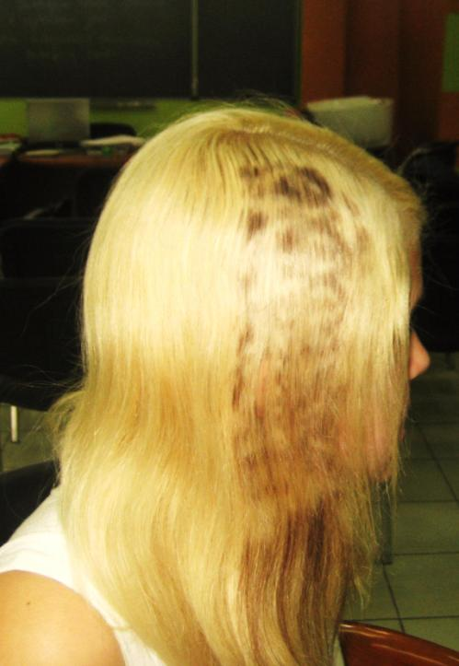

Slide 10
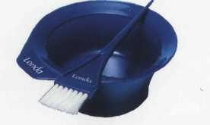
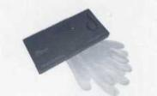

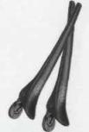

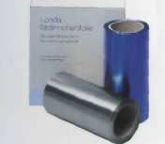



Для выполнения мелирования волос на косичку необходимо приготовить следующие инструменты и приспособления:
Мисочка
Кисточка
Перчатки
Пеньюар
Расческа
Фольга
Зажимы для волос
Готовый осветляющий препарат
Шампунь и бальзам
Полотенце

Slide 11
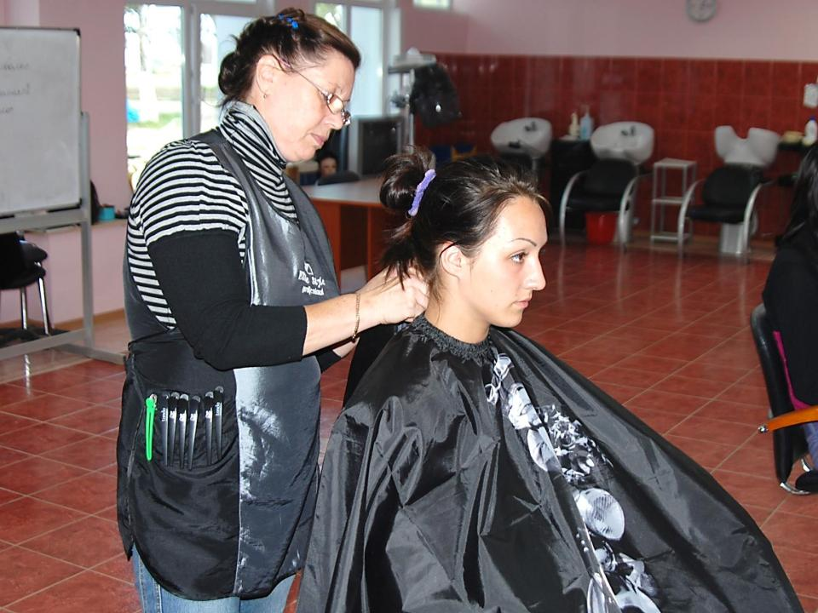
Покрытие парикмахерским
бельем

Slide 12
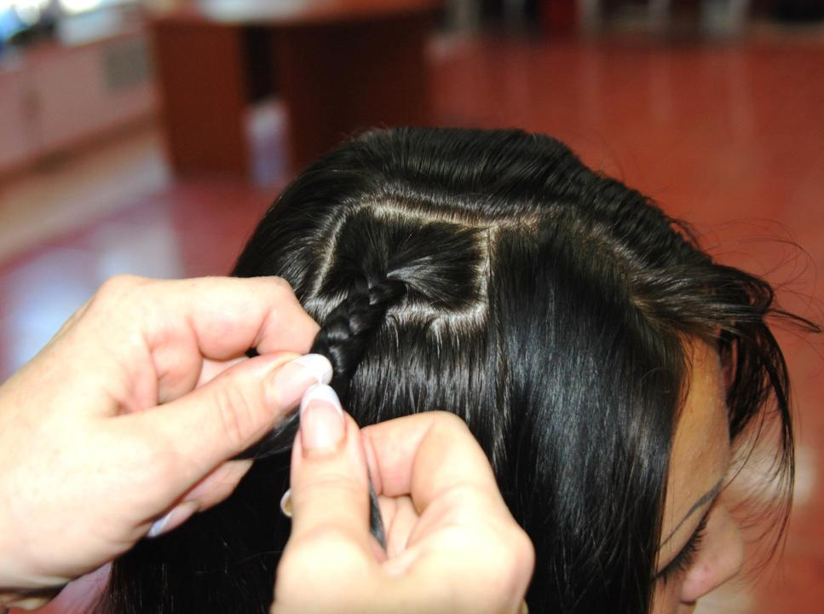
Выделение пряди

Slide 13
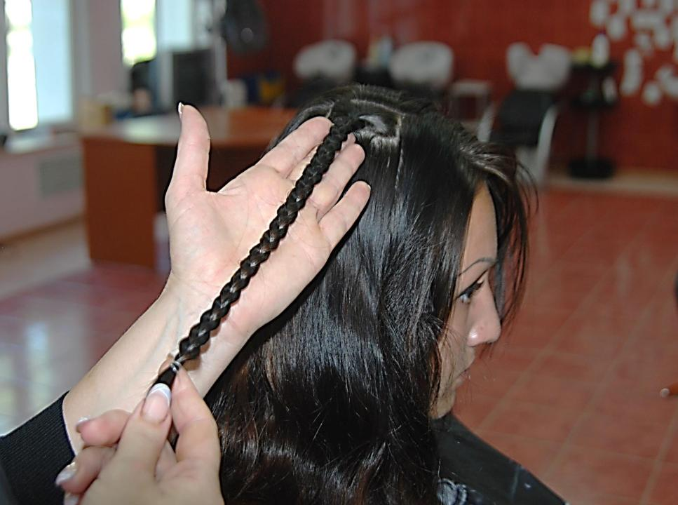
Плетение косички

Slide 14
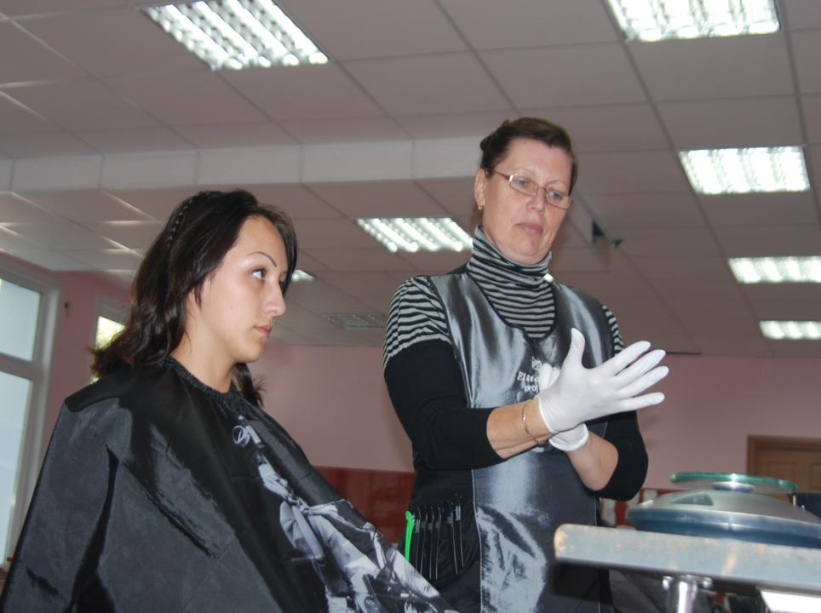

Slide 15
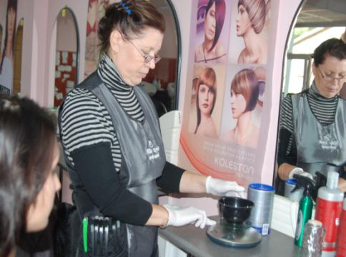
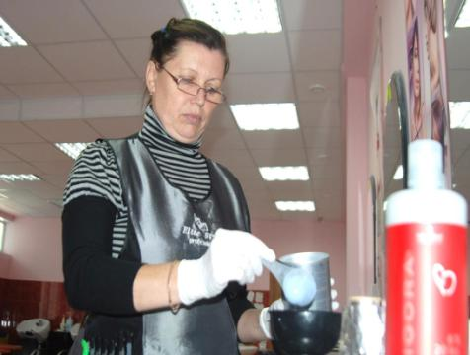
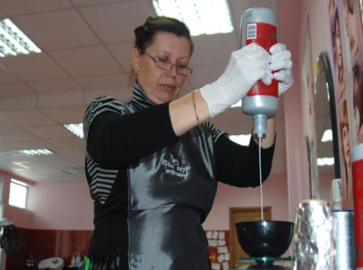
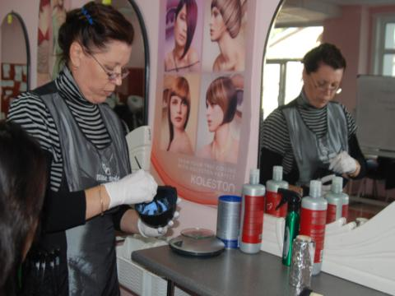
Разведение состава
для окраски 1:2

Slide 16
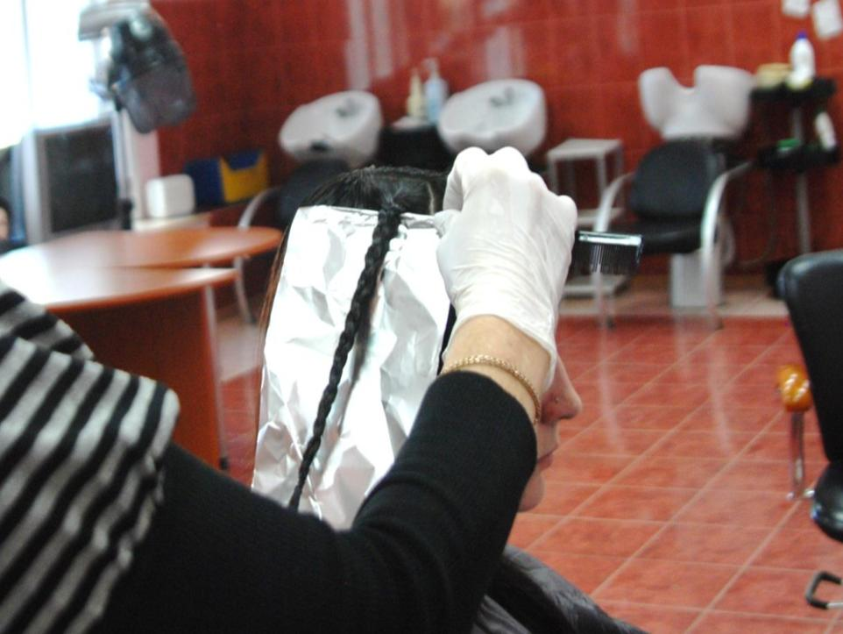
Укладывание косички
на фольгу

Slide 17
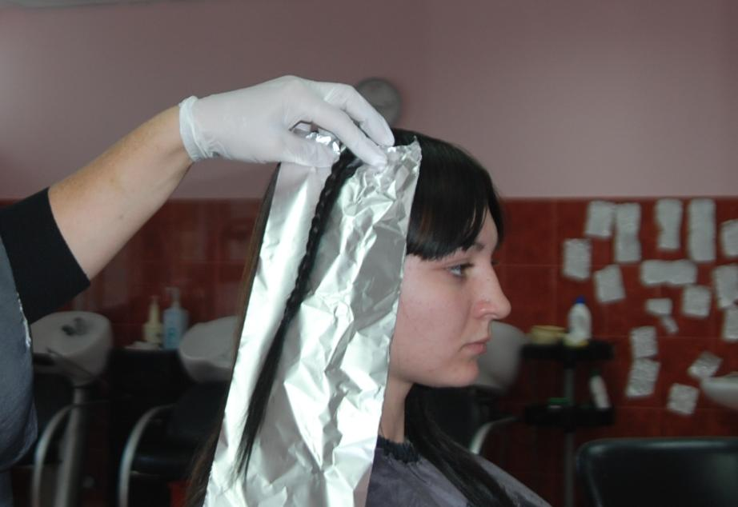

Slide 18
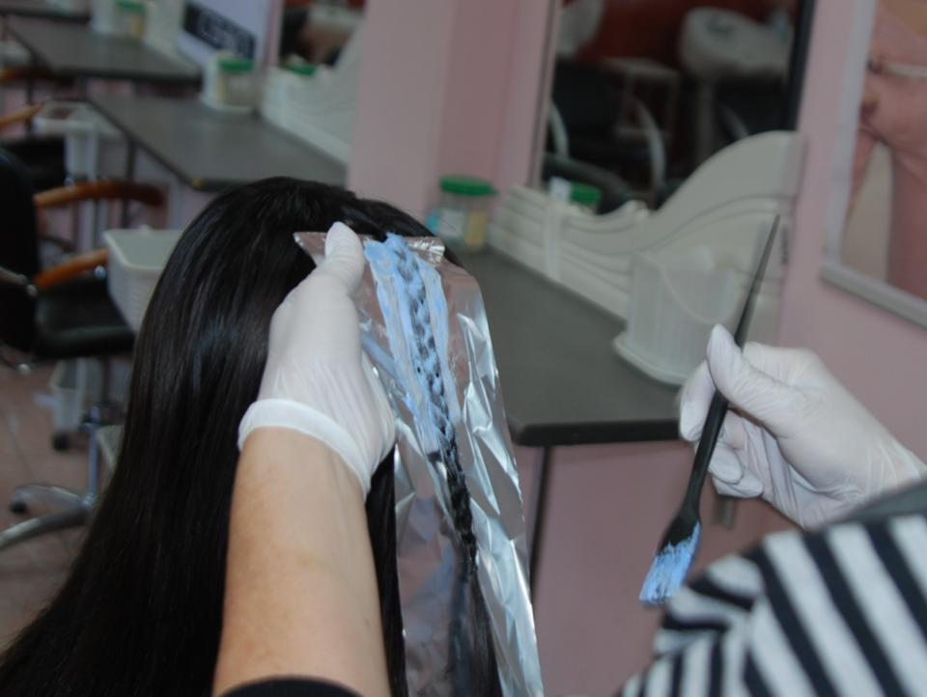
Нанесение состава на
косичку

Slide 19
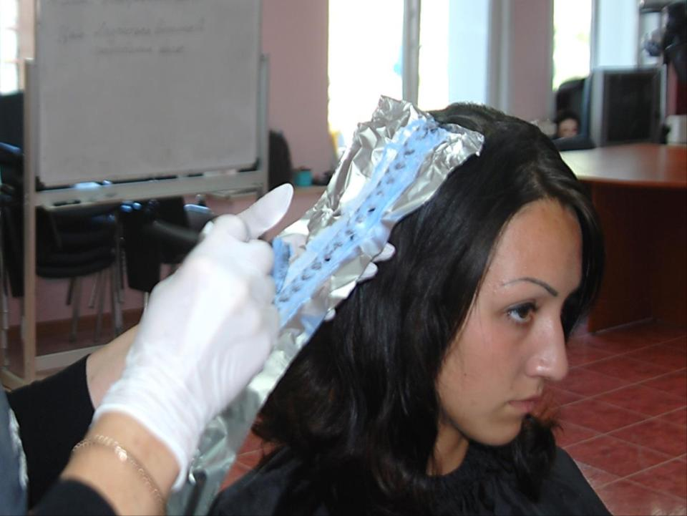
Распределение красителя по
косичке

Slide 20
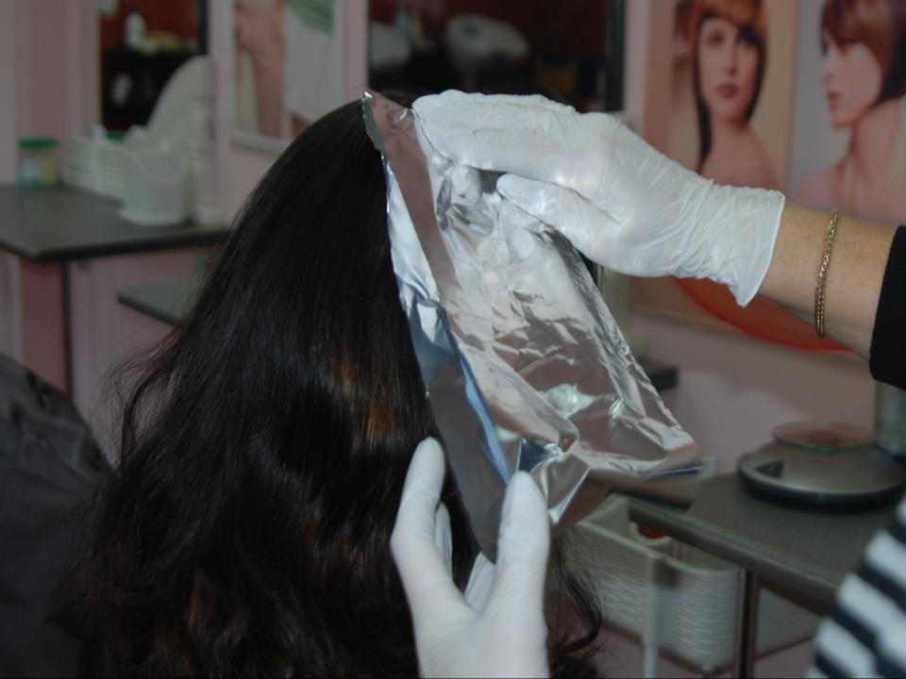
Закрытие косички
фольгой

Slide 21
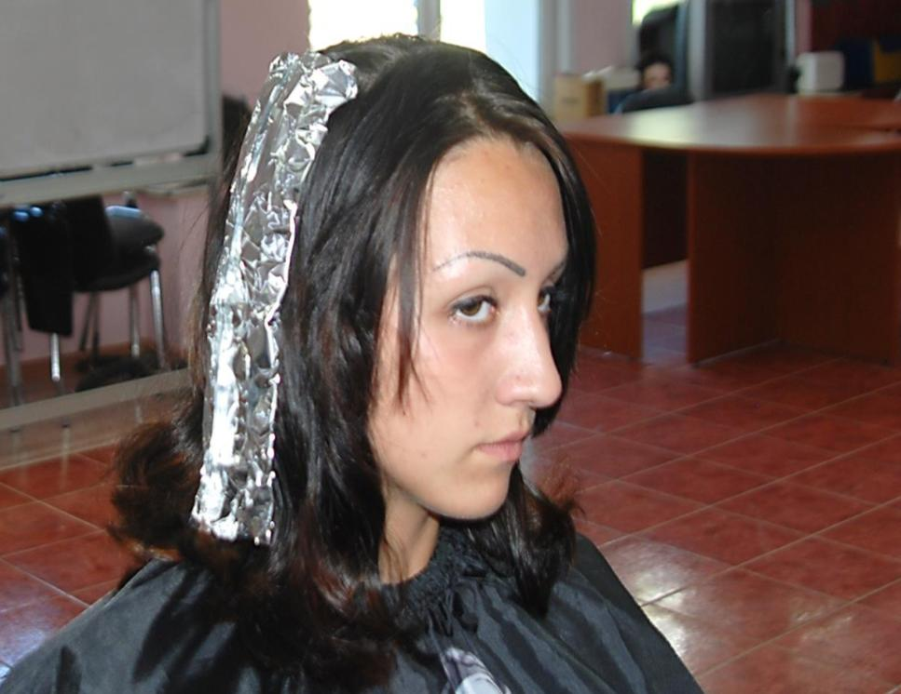
Определение времени
выдержки

Slide 22
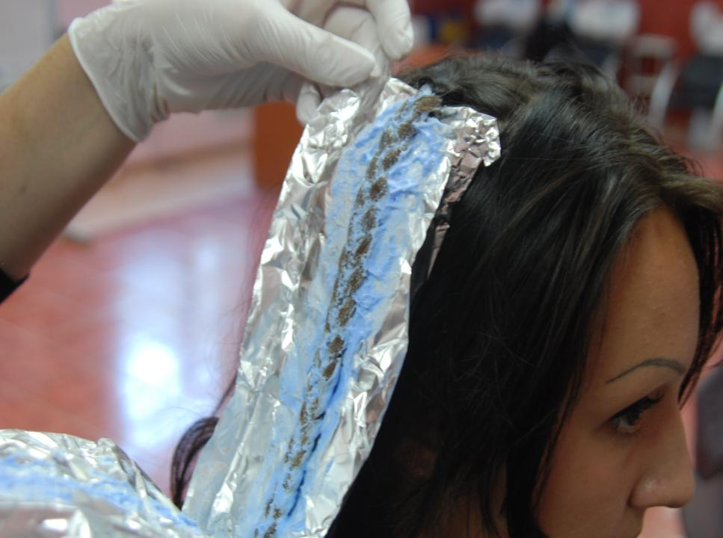
Проверка окрашивания

Slide 23
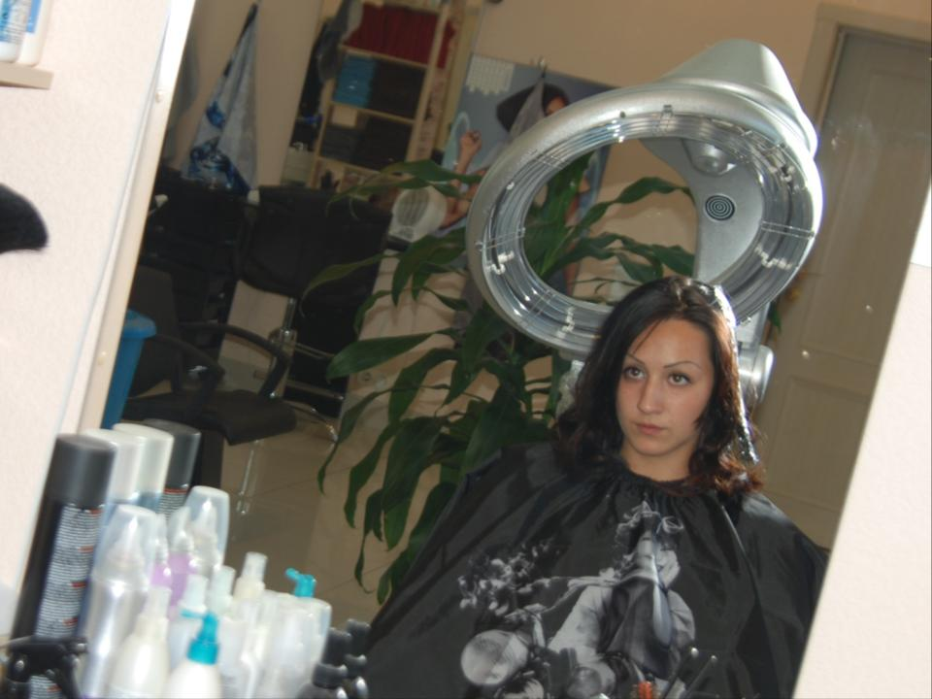

Slide 24
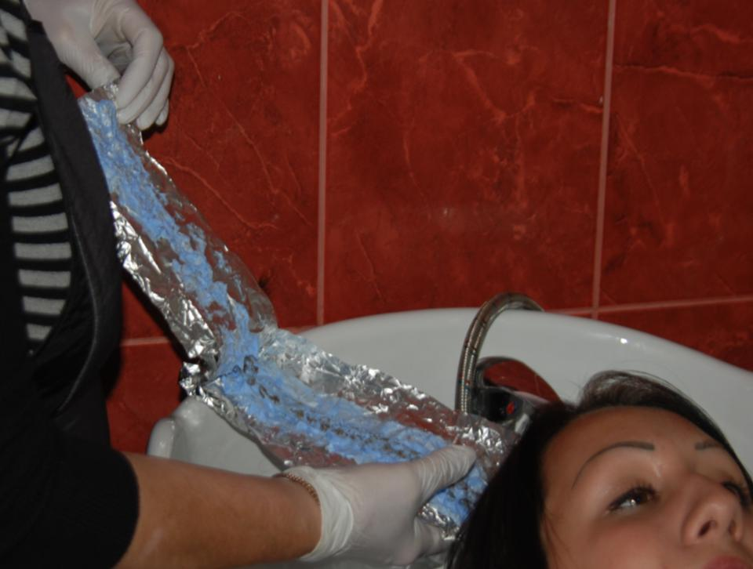
Смывание краски
с косички,
температура воды 36-38⁰С

Slide 25
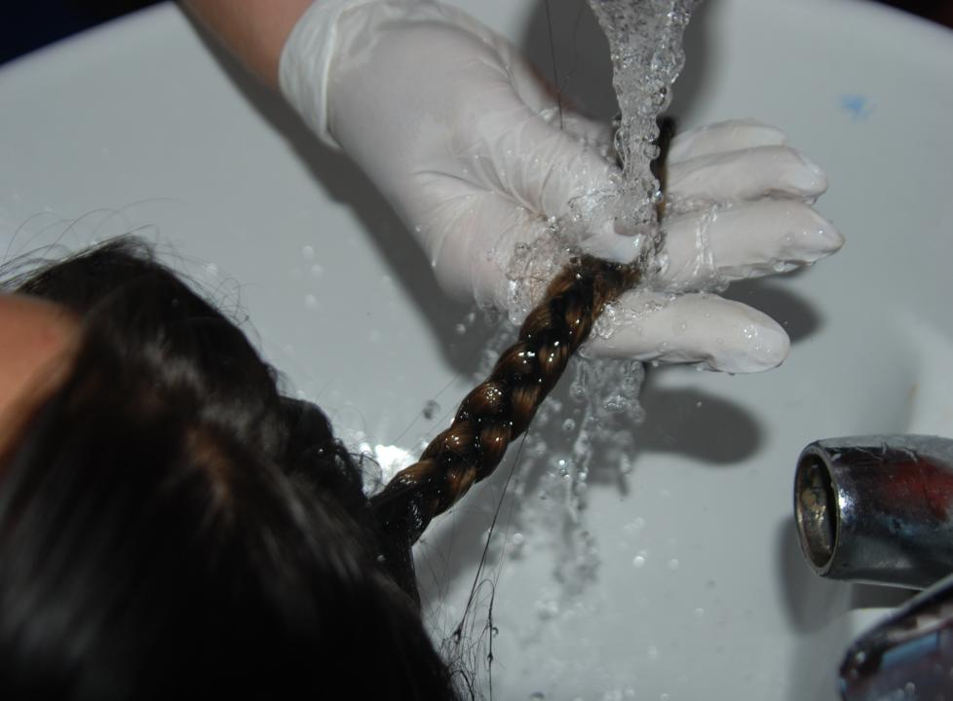
Смывание краски
с косички

Slide 26
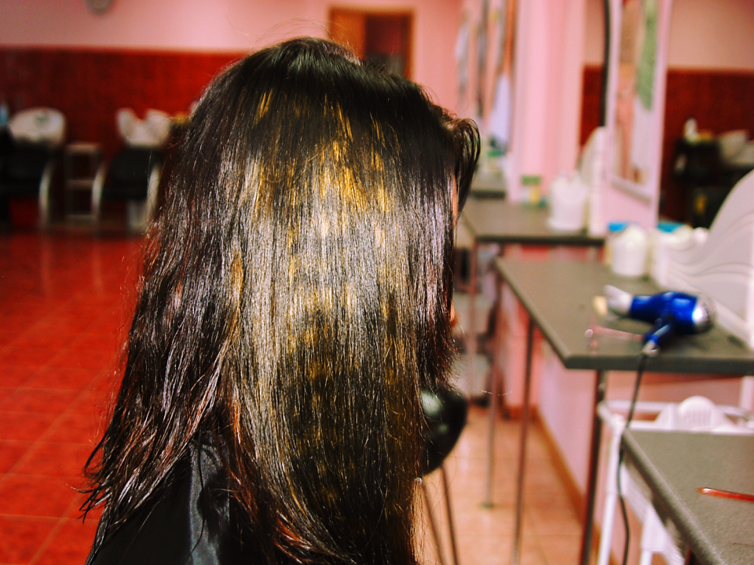
Готовый результат

Slide 27
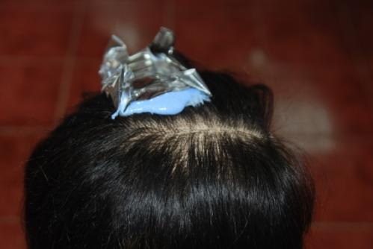
Ошибки, которых нужно избегать:
1) Полоску фольги плохо складывают или наносят препарат слишком толстым слоем;
препарат просачивается из-под фольги, он
попадает на остальные волосы или кожу головы.

Slide 28
Ошибки, которых нужно избегать:
2) Препарат наносится неравномерно:
Не достигается равномерное прокрашивание волос.

Slide 29
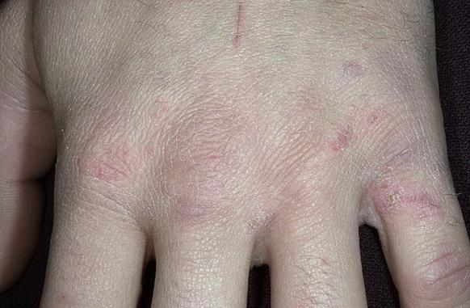
Ошибки, которых нужно избегать:
4) Руки небыли защищены:
Ожоги
Сухость кожи

Slide 30


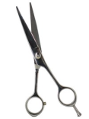
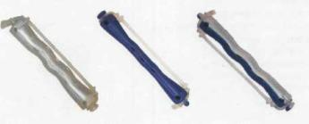

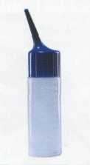
Для выполнения окраски волос мелирования необходимо приготовить следующие инструменты:

Slide 31
Порядок выполнения мелирования волос
Необходимо расставить нумерацию этапов работы.
2.
Заплести косичку
1.
Покрытие клиента парикмахерским бельем.
4.
Развести состав для мелирования.
Сметать вытачки на переднем и заднем полотнище
Укладываем косичку на фольгу.
5
Перенести контурные линии
8
Проверить окрашивание
Закрыть косичку фольгой
7
10
Высушить волосы
Надеть перчатки
3.
Сметать боковые срезы, оставив участок 16-18см не сметанный
9
Смыть состав с косички.
6
Нанести состав на косичку.
линии

Slide 32
Мелирование волос
«Составь из букв слова»
чокаски
гьаолф
илкоьтлеси
валнериоеми
косичка
фольга
окислитель
мелирование

Slide 33
Критерии оценок по теме:
«Мелирование на косичку»
№ | Вид работ | 5 | 4 | 3 | 2
1. | Соблюдение правил охраны труда | Без нарушений | Не использование защитных средств для рук | Нарушение охраны труда при работе с красителями | Грубые нарушения правил охраны труда при работе с клиентом
2. | Организация рабочего места | Без нарушений | Загромождение рабочего места лишними предметами | Беспорядок на рабочем месте | Отсутствие спецодежды, инструментов для данной операции
3. | Использование инструментов и приспособлений | Без нарушений | Незначительные нарушения | Неправильное использование инструментов | Отсутствие инструментов, грубые нарушения при использовании приспособлений
№ | Вид работ | 10 | 7 | 5 | 3
1. | Соблюдение технологии выполнения | Без нарушений | Незначительные нарушения | Нарушение последовательности инструментов | Грубые нарушения технологии
2. | Качество выполнения | Без нарушений | Не правильно использована фольга | Нарушение нанесения красителя на косичку, не промытая прядь | Грубые нарушения в выполнении мелирования
3. | Внешний вид | Соответствие результата | Результат не доработан | Не прокрашена прядь, следы красителя после мытья | Результат не достигнут

Slide 34
ОЦЕНОЧНАЯ ВЕДОМОСТЬ Критерии: 50 – 46 - «5»
45 – 39 – «4»
38 – 34 – «3»
Менее 34 –«2»
№ п\п | Ф.И.О. | Соб-ние правил Т\Б | Проверка знаний по Т\О | Орган-ция рабочего места | Собл-ние технологии выполнения | Правильное исполь-ние инст-в и приспос-й | Качество выпол-ния | Внешний вид | Итог
 | Баллы | 5 | 5 | 5 | 10 | 5 | 10 | 10 | 50
1
2
3
4
5
6
7
8
9
10
11
12
13
14
15

Slide 35
Тема урока:
«Мелирование на
косичку»

